Slide 1
数据挖掘
第 7 章 分类方法

Slide 2
引言
分类方法是解决分类问题的方法，是数据挖掘、机器学习和模式识别中一个重要的研究领域。分类算法通过对已知类别训练的分析，从中发现分类规则，以此预测新数据的类别。

Slide 3
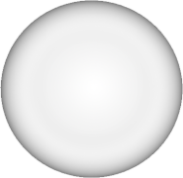

内容提要
1
分类方法概要
6
判别分析
2
K-近邻
7
支持向量机
3
贝叶斯分类
8
决策树
4
神经网络
9
分类的评判
5
Logistic
10
应用实例

Slide 4
分类的概念
分类方法概要
分类的定义：对现有的数据进行学习，得到一个目标函数或规则，把每个属性集x映射到一个预先定义的类标号y。
目标函数或规则也称分类模型（classification model），分类模型有两个主要作用：
一是描述性建模，即作为解释性的工具，用于区分不同类中的对象；
二是预测性建模，即用于预测未知记录的类标号。

Slide 5
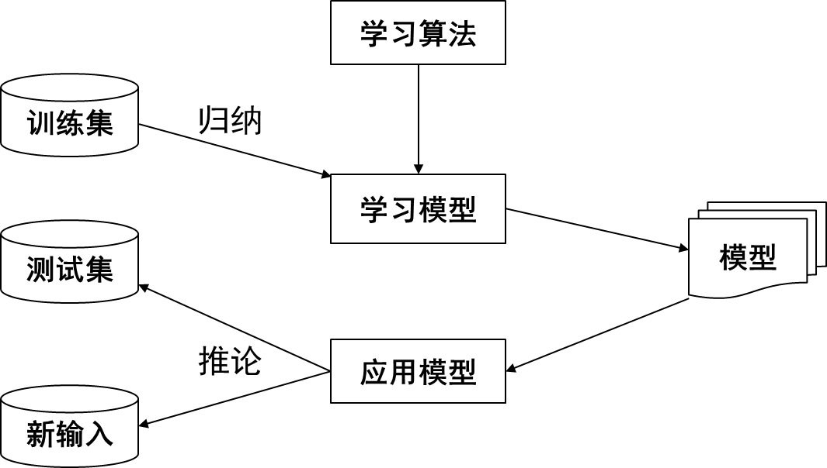
分类的原理
分类方法概要
上图展示了解决分类问题的一般方法。首先，需要一个训练集（training set），它由类标号已知的记录组成。使用训练集建立分类模型，该模型随后将运用于检验集（test set），检验集由类标号未知的记录组成。

Slide 6
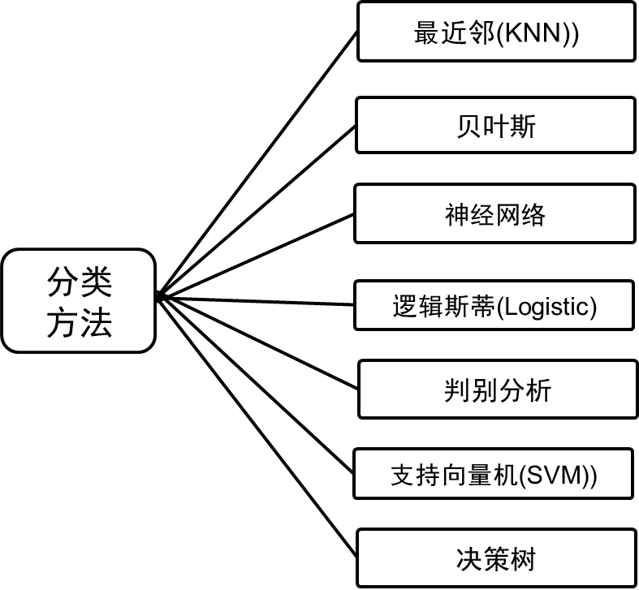
常用的分类方法
分类方法概要
分类的方法有多种，常用的分类方法主要有7种，如上图所示。在随后的内容中，将分类介绍着7种分类方法的基本原理及典型的应用案例。

Slide 7
内容提要
1
分类方法概要
6
判别分析
2
K-近邻
7
支持向量机
3
贝叶斯分类
8
决策树
4
神经网络
9
分类的评判
5
Logistic
10
应用实例

Slide 8
K-近邻
惰性学习 vs. 急切学习
  惰性学习（Lazy learning ） (e.g., 基于实例的学习，K-近邻分类): 只需存储训练集（或者只需要对数据进行简单处理），并且一直等待，直到给定一个检验元组。
  急切学习（Eager learning ） (e.g., 前面学习的分类算法): 对于给定的训练元组，训练一个泛化（分类）模型。
惰性: 训练的时间代价小，但预测需要的时间更多。
精确度
  惰性方法能够有效使用一个丰富的假设空间，这是因为它使用许多局部线性函数来形成目标函数的隐式全局最优。
  急切学习必须确认一个能够覆盖所有实例空间的假设。

Slide 9
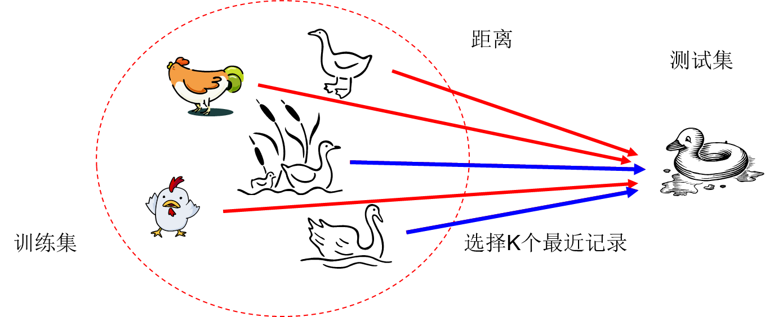
K-近邻的原理
K-近邻
K-近邻分类方法通过计算每个训练样例到待分类样品的距离，取和待分类样品距离最近的K个训练样例，K个样品中哪个类别的训练样例占多数，则待分类元组就属于哪个类别。

Slide 10
K-近邻的原理
K-近邻
KNN算法具体步骤如下：（描述1）
step1：初始化距离为最大值。
step2：计算未知样本和每个训练样本的距离dist。
step3：得到目前K个最邻近样本中的最大距离maxdist。
step4：如果dist小于maxdist，则将该训练样本作为K-最近邻样本。
step5：重复步骤step2、step3、step4，直到未知样本和所有训练样本的距离都算完。
step6：统计K个最近邻样本中每个类别出现的次数
step7：选择出现频率最大的类别作为未知样本的类别。

Slide 11
K-近邻的原理
K-近邻
KNN算法思想描述（描述2）
假设X_test为待标记的样本，X_train为已标记的数据集，算法原理的伪代码如下：
step1: 遍历X_train中的所有样本，计算每个样本与X_test
的距离，并把距离保存在Distance数组中。
step2: 对Distance数组进行排序，取距离最近的k个点，记
为X_knn。
step3: 在X_knn中统计每个类别的个数，即class0在X_knn
中有几个样本，class1在X_knn中有几个样本等。
step4: 待标记样本的类别，就是在X_knn中样本个数最多的
那个类别。
参考网页：https://blog.csdn.net/kun_csdn/article/details/88919091

Slide 12
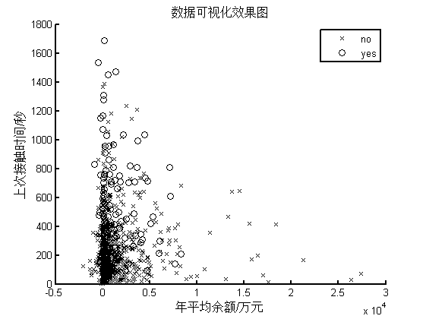
K-近邻的实例
K-近邻
MATLAB中具体的实现步骤和结果如下：
（1）准备环境
（2）导入数据及数据预处理
（3）设置交叉验证方式
（4）训练KNN分类器
Matlab函数：
ClassificationKNN.fit
最近邻方法分类结果：
C_knn =
352 8
28 12

Slide 13
K-近邻的特点
K-近邻
优点：KNN方法在类别决策时，只与极少量的相邻样本有关，因此，采用这种方法可以较好地避免样本的不平衡问题。另外，由于KNN方法主要靠周围有限的邻近的样本，而不是靠判别类域的方法来确定所属类别的，因此对于类域的交叉或重叠较多的待分样本集来说，KNN方法较其他方法更为适合。
缺点：该方法的不足之处是计算量较大，因为对每一个待分类的样本都要计算它到全体已知样本的距离，才能求得它的K个最近邻点。
改进：针对上述不足，主要有以下两类改进方法：
1）对于计算量大的问题目前常用的解决方法是事先对已知样本点进行剪辑，事先去除对分类作用不大的样本。
2）对样本进行组织与整理，分群分层，尽可能将计算压缩到在接近测试样本领域的小范围内，避免盲目地与训练样本集中的每个样本进行距离计算。

Slide 14
内容提要
1
分类方法概要
6
判别分析
2
K-近邻
7
支持向量机
3
贝叶斯分类
8
决策树
4
神经网络
9
分类的评判
5
Logistic
10
应用实例

Slide 15
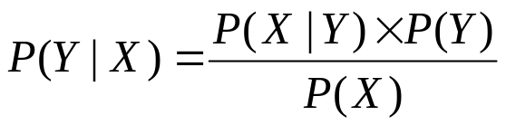
贝叶斯分类的原理
贝叶斯分类
贝叶斯分类是一类利用概率统计知识进行分类的算法，其分类原理是贝叶斯定理。
假设X，Y是一对随机变量，它们的联合概率P（X=x，Y＝y）是指X取值x且Y取值y的概率，条件概率是指一随机变量在另一随机变量取值已知的情况下取某一特定值的概率。例如，条件概率P（Y＝y∣X=x）是指在变量X取值x的情况下，变量Y取值y的概率。X和Y的联合概率和条件概率满足如下关系：
对此式变形，可得到下面公式，称为贝叶斯定理：

Slide 16
朴素贝叶斯分类的原理
贝叶斯分类
朴素贝叶斯的思想基础：对于给出的待分类项，求解在此项出现的条件下各个类别出现的概率，哪个最大，就认为此待分类项属于哪个类别。
朴素贝叶斯分类分为三个阶段：
（1）准备工作阶段，这个阶段的任务是为朴素贝叶斯分类做必要的准备。
（2）分类器训练阶段，这个阶段的任务就是生成分类器。
（3）应用阶段，这个阶段的任务是使用分类器对待分类项进行分类。

Slide 17
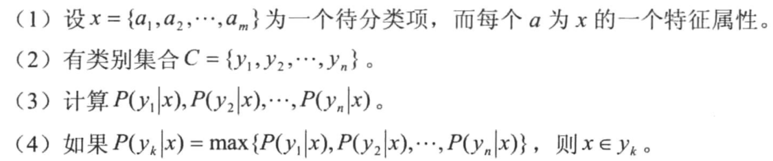
朴素贝叶斯分类的原理
贝叶斯分类
朴素贝叶斯分类步骤如下：
朴素贝叶斯算法步骤中最关键是第（3）步，采用以下方法计算。

Slide 18
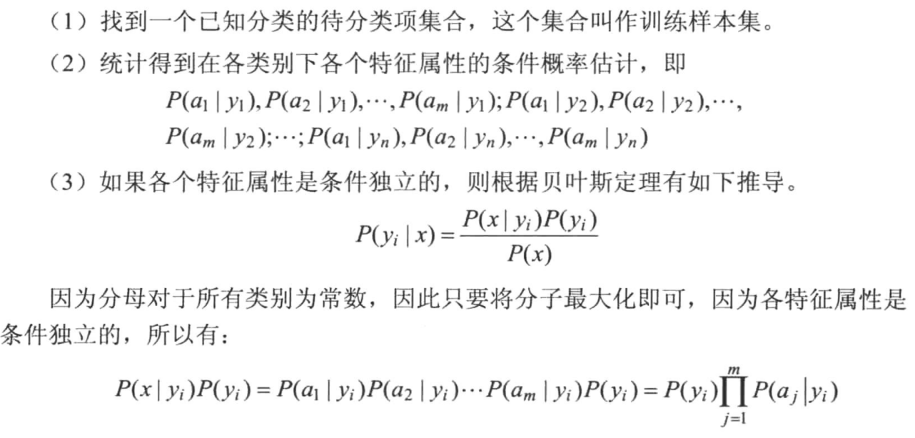
贝叶斯分类
朴素贝叶斯分类的原理
计算P(y_{i}|x)方法如下：
此为P(y_{i}|x)的近似解

Slide 19
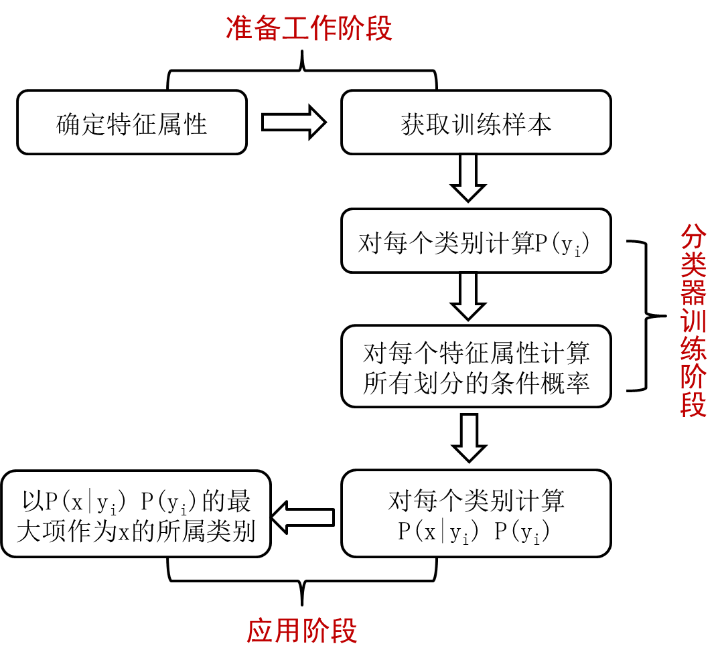
朴素贝叶斯分类的原理
贝叶斯分类
朴素贝叶斯算法分类流程图

Slide 20
朴素贝叶斯分类的实例
贝叶斯分类
MATLAB中具体的实现步骤和结果如下：
（1）准备环境
（2）导入数据及数据预处理
（3）设置交叉验证方式
（4）训练朴素贝叶斯分类器
Matlab函数：
NaiveBayes.fit
贝叶斯方法分类结果：
C_nb =
305 55
19 21

Slide 21
朴素贝叶斯的特点
贝叶斯分类
优点：简单、高效、健壮。面对孤立的噪声点，朴素贝叶斯分类器是健壮的，因为在从数据中估计条件概率时，这些点被平均，另外朴素贝叶斯分类器也可以处理属性值遗漏问题。而面对无关属性，该分类器依然是健壮的，因为如果Xi是无关属性，那么P（Xi∣Y）几乎变成了均匀分布，Xi的类条件概率不会对总的后验概率的计算产生影响。
缺点：相关属性可能会降低朴素贝叶斯分类器的性能，因为对这些属性，条件独立的假设已不成立。

Slide 22
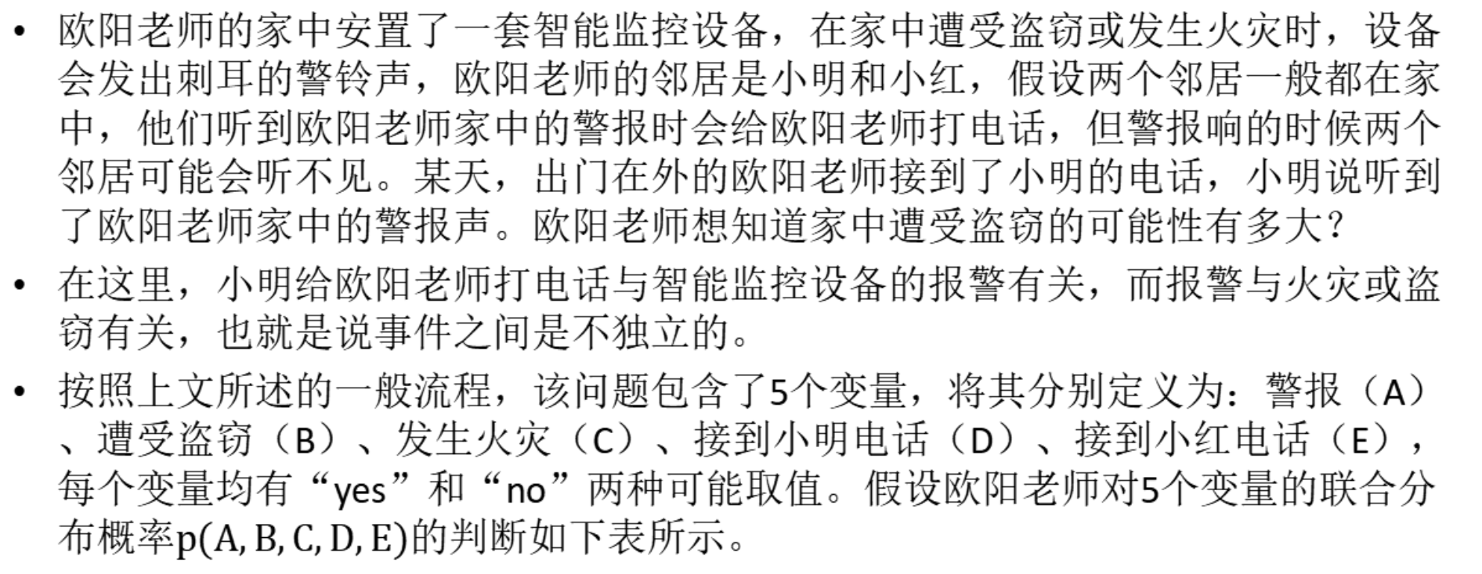
贝叶斯分类
贝叶斯网络
朴素贝叶斯有什么缺陷？

Slide 23
贝叶斯分类
贝叶斯网络
B | C | A | D | E | 概率 |  | B | C | A | D | E | 概率
yes | yes | yes | yes | yes | 1.2E-4 |  | no | yes | yes | yes | yes | 3.6E-3
yes | yes | yes | yes | no | 5.1E-5 |  | no | yes | yes | yes | no | 1.6E-3
yes | yes | yes | no | yes | 1.3E-5 |  | no | yes | yes | no | yes | 4.0E-4
yes | yes | yes | no | no | 5.7E-6 |  | no | yes | yes | no | no | 1.7E-4
yes | yes | no | yes | yes | 5.0E-7 |  | no | yes | no | yes | yes | 7.0E-6
yes | yes | no | yes | no | 4.9E-7 |  | no | yes | no | yes | no | 6.9E-4
yes | yes | no | no | yes | 9.5E-8 |  | no | yes | no | no | yes | 1.3E-4
yes | yes | no | no | no | 9.4E-6 |  | no | yes | no | no | no | 1.3E-2
yes | no | yes | yes | yes | 5.8E-3 |  | no | no | yes | yes | yes | 6.1E-4
yes | no | yes | yes | no | 2.5E-3 |  | no | no | yes | yes | no | 2.6E-4
yes | no | yes | no | yes | 6.5E-4 |  | no | no | yes | no | yes | 6.8E-5
yes | no | yes | no | no | 2.8E-4 |  | no | no | yes | no | no | 2.9E-5
yes | no | no | yes | yes | 2.9E-7 |  | no | no | no | yes | yes | 4.8E-4
yes | no | no | yes | no | 2.9E-5 |  | no | no | no | yes | no | 4.8E-2
yes | no | no | no | yes | 5.6E-6 |  | no | no | no | no | yes | 9.2E-3
yes | no | no | no | no | 5.5E-4 |  | no | no | no | no | no | 9.1E-1

Slide 24
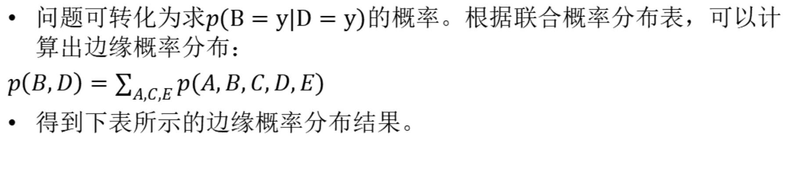
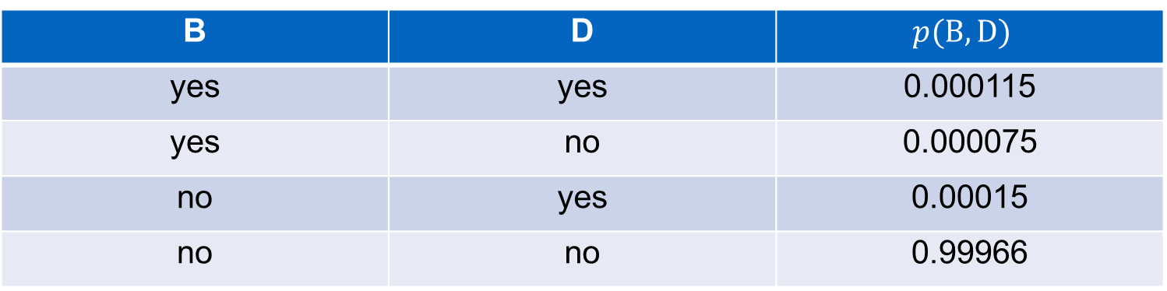
贝叶斯分类
贝叶斯网络
B | D
yes | yes | 0.000115
yes | no | 0.000075
no | yes | 0.00015
no | no | 0.99966

Slide 25
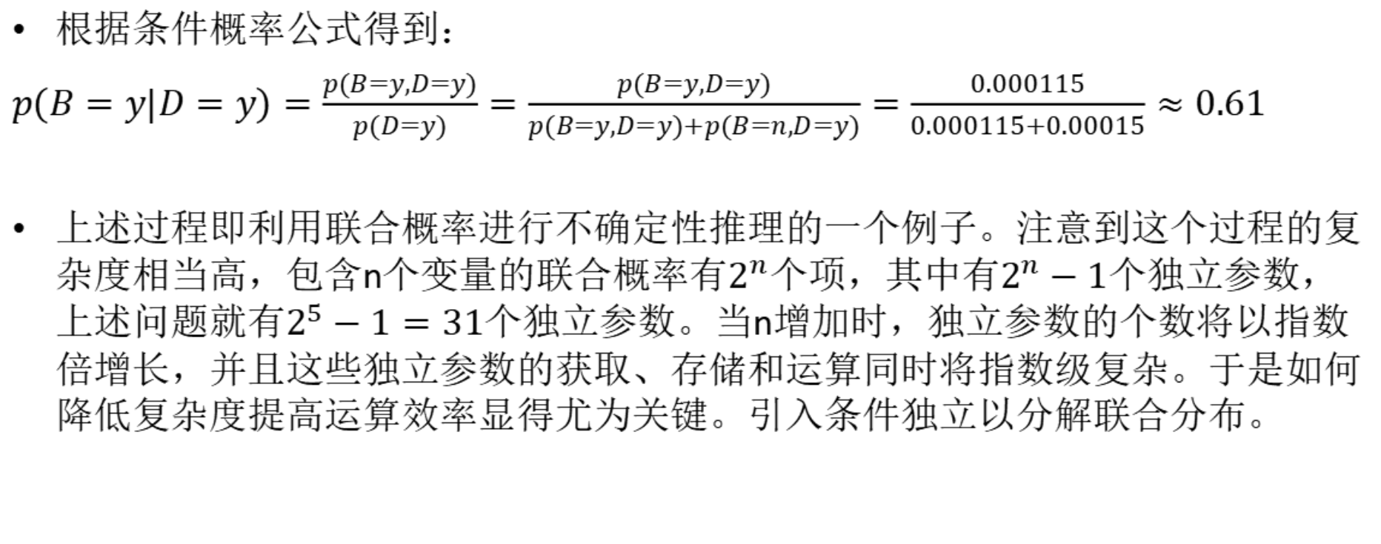
贝叶斯分类
贝叶斯网络

Slide 26
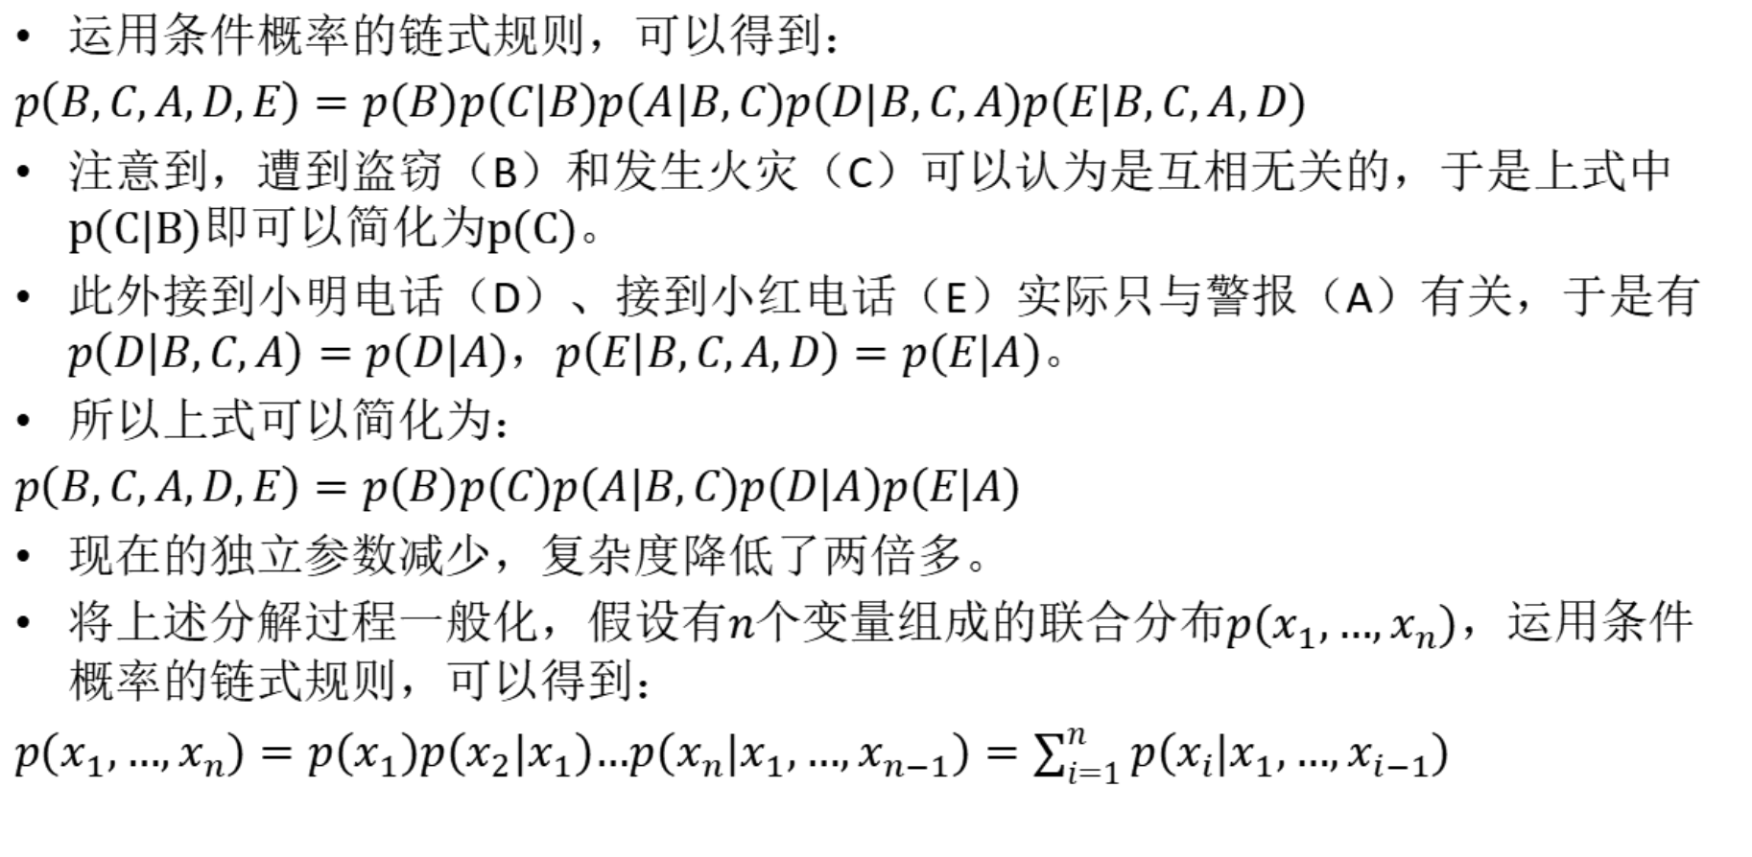
贝叶斯分类
贝叶斯网络

Slide 27
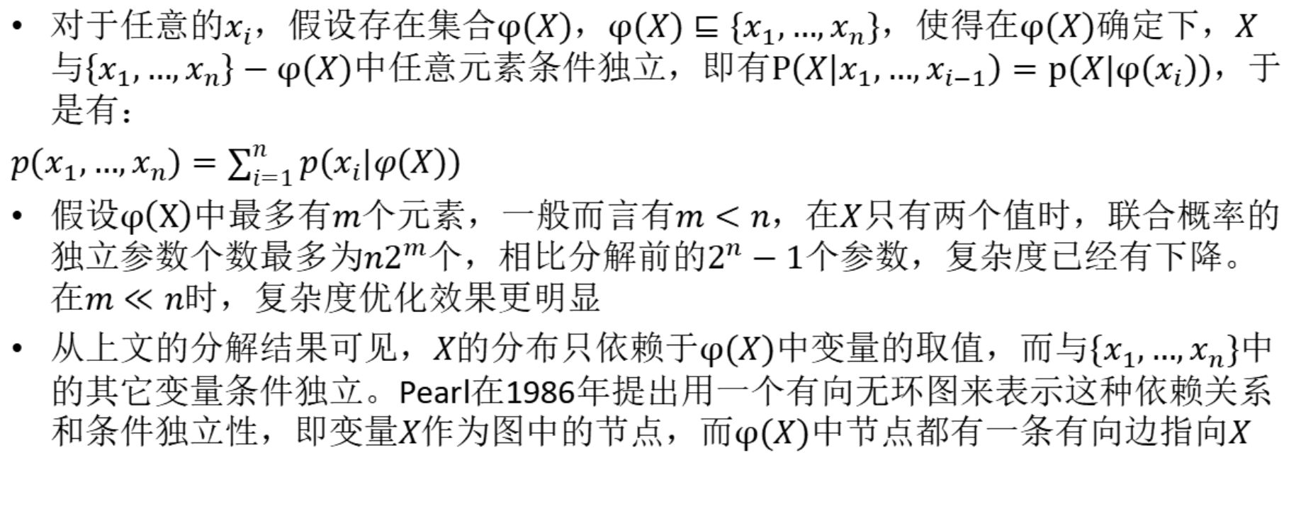
贝叶斯分类
贝叶斯网络

Slide 28
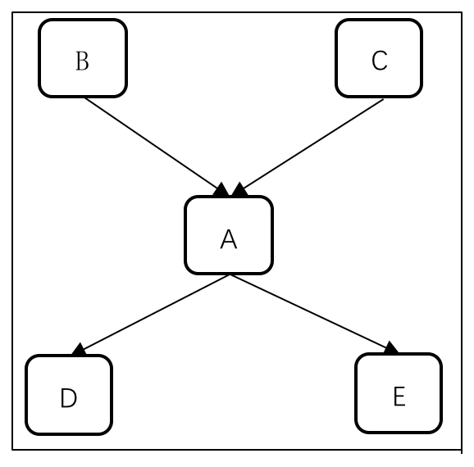
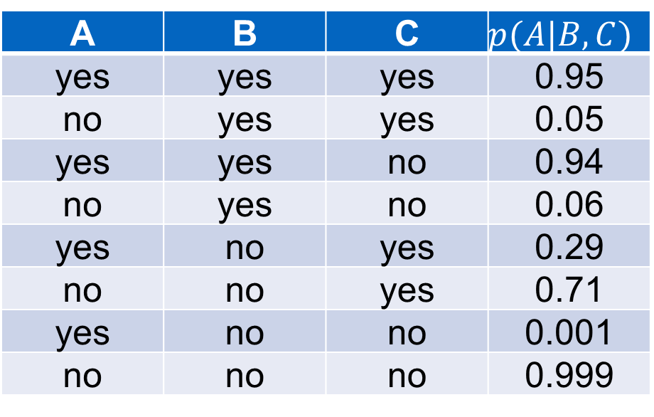
贝叶斯分类
贝叶斯网络
A | B | C
yes | yes | yes | 0.95
no | yes | yes | 0.05
yes | yes | no | 0.94
no | yes | no | 0.06
yes | no | yes | 0.29
no | no | yes | 0.71
yes | no | no | 0.001
no | no | no | 0.999

Slide 29
贝叶斯分类
贝叶斯网络
如何定量地描述图中节点间的依赖关系呢？
根据联合概率分布表和基本公式，可以计算出每个节点的条件概率表。有向无环图和条件概率表就构成了一个贝叶斯网络
B | p(B)
yes | 0.01
no | 0.99
C | p(C)
yes | 0.02
no | 0.98
D | A | p(D|A) |  | E | A | p(E|A)
yes | yes | 0.9 |  | yes | yes | 0.7
no | yes | 0.1 |  | no | yes | 0.3
yes | no | 0.05 |  | yes | no | 0.01
no | no | 0.95 |  | no | no | 0.99

Slide 30
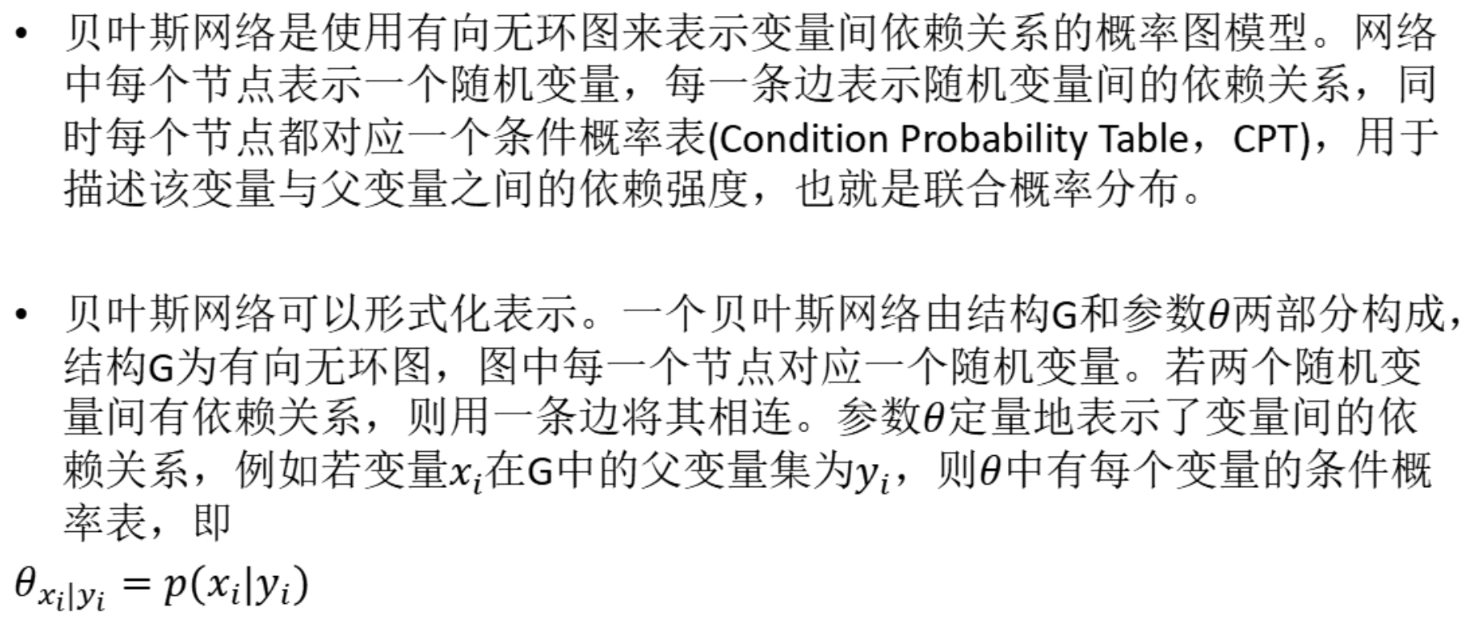
贝叶斯分类
贝叶斯网络

Slide 31
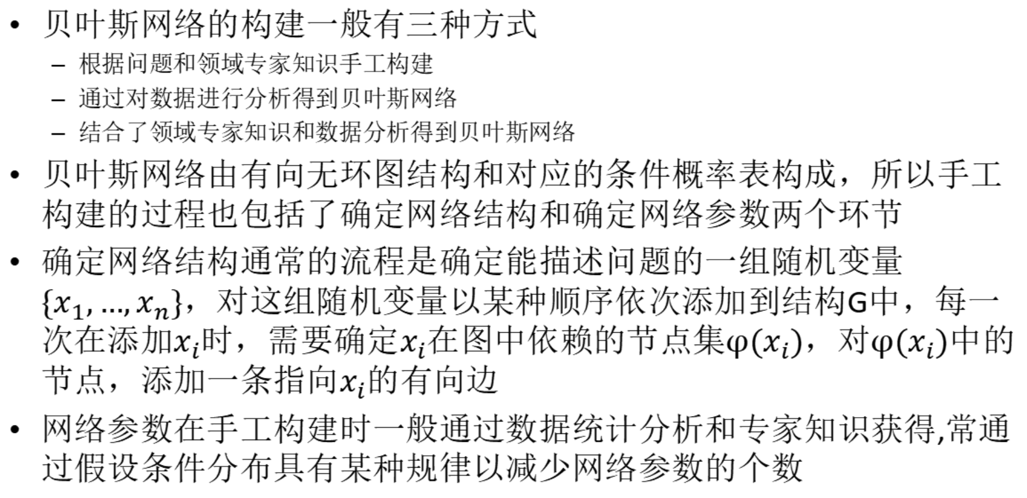
贝叶斯分类
贝叶斯网络

Slide 32
贝叶斯分类
贝叶斯网络
锻炼
饮食
细菌感染
伤寒
神经疾病
晕动症
胃痛
腹胀
恶心
胃炎

Slide 33
贝叶斯分类
贝叶斯网络
其对应的部分条件概率表为：
对“锻炼”与“饮食”节点：
对“胃痛”节点：
锻炼=“是” | 0.5 |  | 锻炼=“否” | 0.5
饮食=“健康” | 0.4 |  | 饮食=“亚健康” | 0.6
 | 胃痛=“是” | 胃痛=“否”
锻炼=“是”，饮食=“健康” | 0.2 | 0.8
锻炼=“是”，饮食=“亚健康” | 0.45 | 0.55
锻炼=“否”，饮食=“健康” | 0.55 | 0.45
锻炼=“否”，饮食=“亚健康” | 0.7 | 0.3

Slide 34
贝叶斯分类
贝叶斯网络
对“腹胀”节点：
对“恶心”节点：
对“胃炎”节点：
 | “腹胀”=“是” | 腹胀=“否”
饮食=“健康” | 0.2 | 0.8
饮食=“亚健康” | 0.6 | 0.4
 | 恶心=“是” | 恶心=“否”
胃痛=“是” | 0.7 | 0.3
胃痛=“否” | 0.2 | 0.8
 | 胃炎=“是” | 胃炎=“否”
胃痛=“是”，腹胀=“是” | 0.8 | 0.2
胃痛=“是”，腹胀=“否” | 0.6 | 0.4
胃痛=“否”，腹胀=“是” | 0.4 | 0.6
胃痛=“否”，腹胀=“否” | 0.1 | 0.9

Slide 35
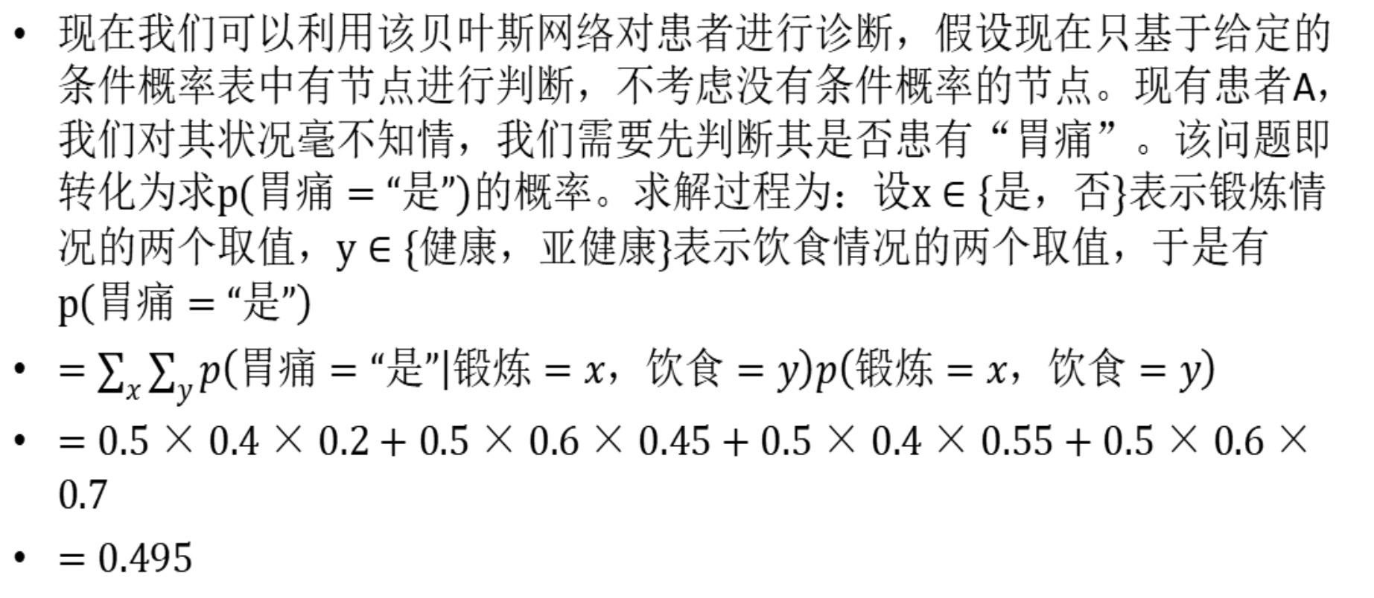
贝叶斯分类
贝叶斯网络

Slide 36
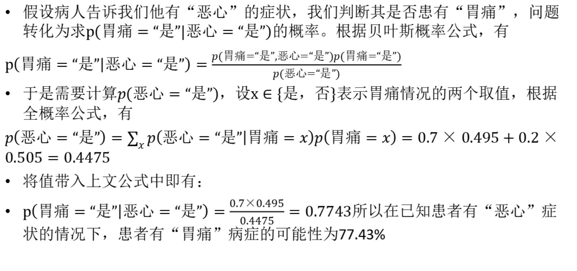
贝叶斯分类
贝叶斯网络

Slide 37
作 业
1.阅读资料，了解朴素贝叶斯
https://blog.csdn.net/qiu_zhi_liao/article/details/90671932

Slide 38
内容提要
1
分类方法概要
6
判别分析
2
K-近邻
7
支持向量机
3
贝叶斯分类
8
决策树
4
神经网络
9
分类的评判
5
Logistic
10
应用实例

Slide 39
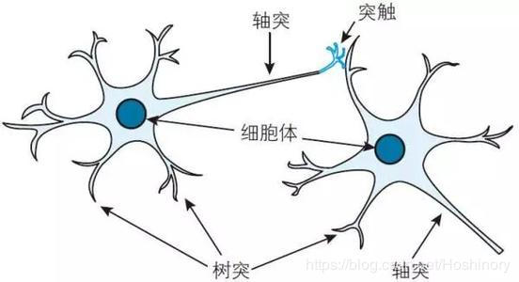
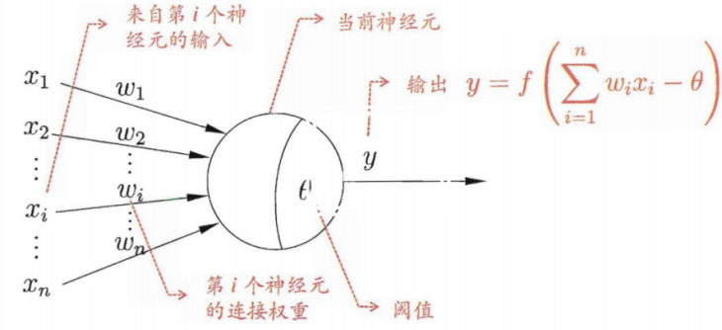


神经网络
M-P神经元
人工神经网络（Artificial Neural Networks，ANN）是一种应用类似于大脑神经突触联接的结构进行信息处理的数学模型。
多输入单输出
空间整合
兴奋性/抑制性输入
阈值特性
多输入信号进行累加
权值 正负模拟兴奋\抑制，大小模拟强度
输入和超过阈值 ，神经元被激活
（f(x)即为激活函数）

Slide 40
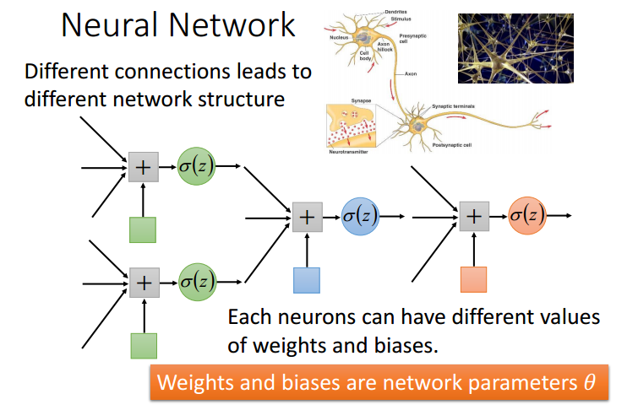
神经网络
神经网络结构表示
有了很多很多神经元（neuron），我们就可以构建神经网络了。神经网络可以拟合任何函数

Slide 41
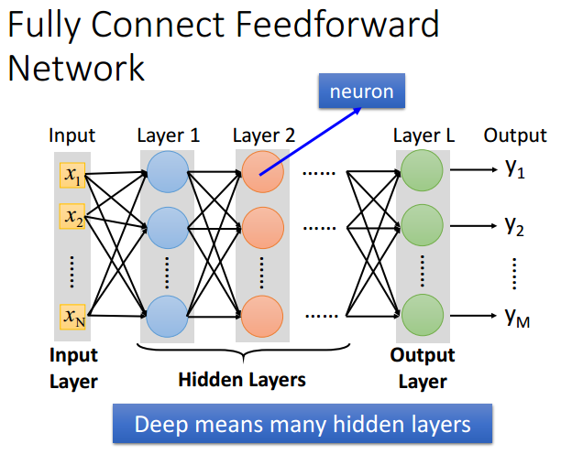
神经网络
深度神经网络
深度学习中的深度，就是指多层神经网络中的隐层非常深.输入层表示现实中的世界信息。

Slide 42
神经网络
深度神经网络
小结：
1.人工神经网络这个复杂的网络可以拟合任何函数。
2.神经元是构成这个网络的基本结构。
3.网络还有另外两个结构：输入层（现实世界的信息）和输出层（我们需要的输出，包含：推断和决策。）
4.中间层叫做隐层：隐层就是由神经元构成的层，包含权值，偏置，激活函数。
5.这个网络中的未知数，就是我们需要得到的信息，通过训练得到。

Slide 43
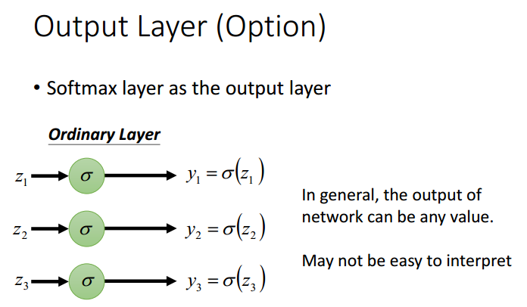
神经网络
神经网络输出
输出层为了达到“识别”的目的，需要定义一个稍微特殊的函数，常用的就是Softmax函数。就是通过Softmax函数给每种判断一个概率。

Slide 44
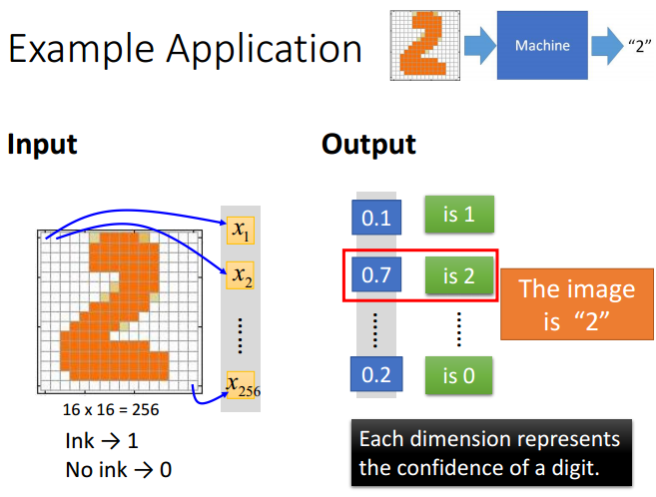
神经网络
神经网络输出

Slide 45
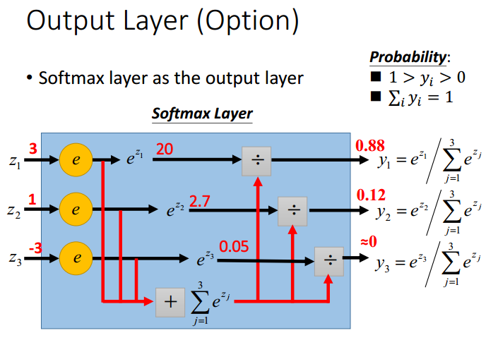
神经网络
神经网络输出

Slide 46
神经网络
神经网络权值系数求解
那么问题来了，这个函数是如何得到的，即神经网络中的权值系数是如何得到的？我们需要知道如何选择一个好的函数。
寻找最好的函数，就是为神经网络选取一组最好的系数θ使得损失函数最小。但显然我们不能通过遍历的方式进行寻找系数。例如含有1000个neuron的两层神经网络结构中，第一层的输出为1000个值，对应第二层的每个neuron就有1000个weights，所以需要的参数就是1000*1000+1000（偏置）。

Slide 47
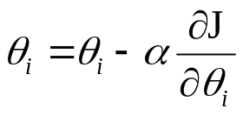
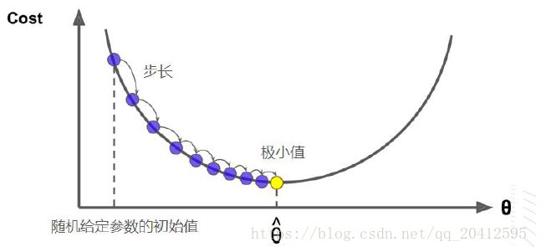
神经网络
神经网络权值系数求解
梯度下降法
是一种寻找函数极小值的方法
在已知参数当前值的情况下，按当前点对应的梯度向量的反方向，按事先给定的步长大小，对参数进行调整

Slide 48
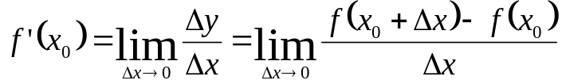
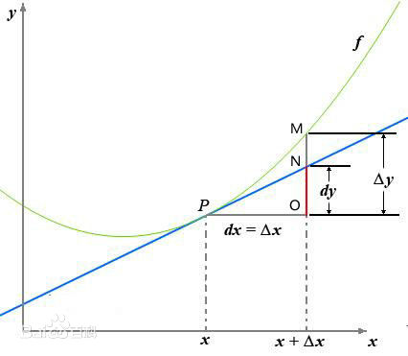
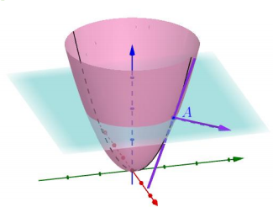
神经网络
神经网络权值系数求解
导数
梯度
函数值在某一点沿自变量正方向的变化率
多元函数f（x，y）在每个点可以有多个方向
每个方向都可以计算导数，称为方向导数
梯度是一个向量
方向是最大方向导数的方向
模是方向导数的最大值

Slide 49
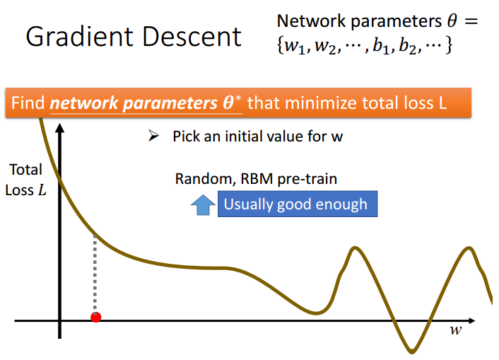
神经网络
神经网络权值系数求解

Slide 50
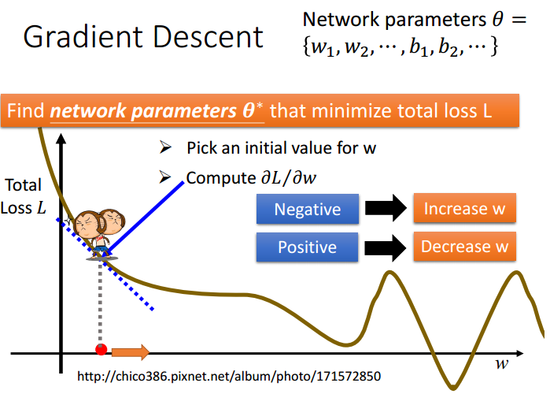
神经网络
神经网络权值系数求解

Slide 51
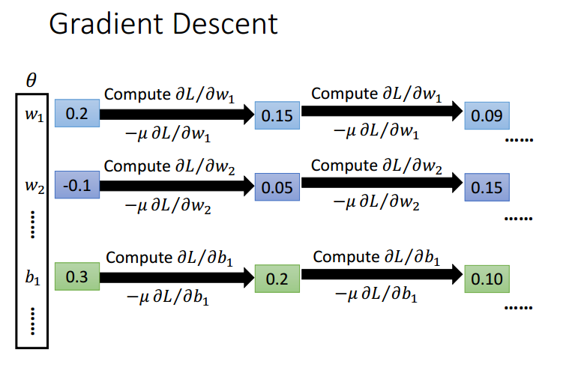
神经网络
神经网络权值系数求解

Slide 52
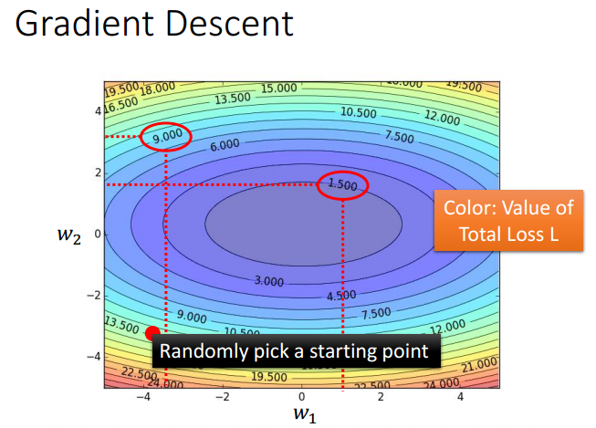
神经网络
神经网络权值系数求解

Slide 53
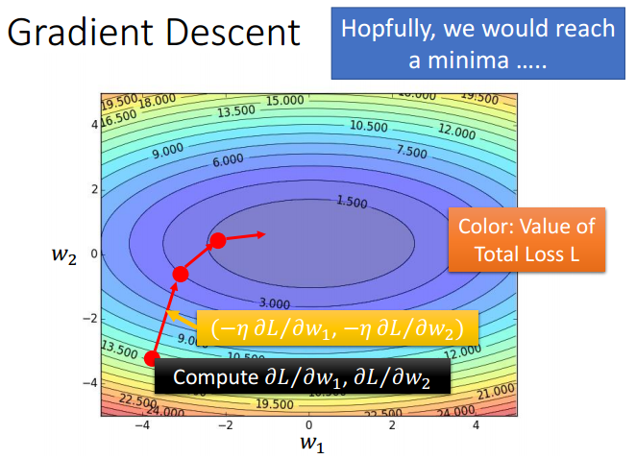
神经网络
神经网络权值系数求解

Slide 54
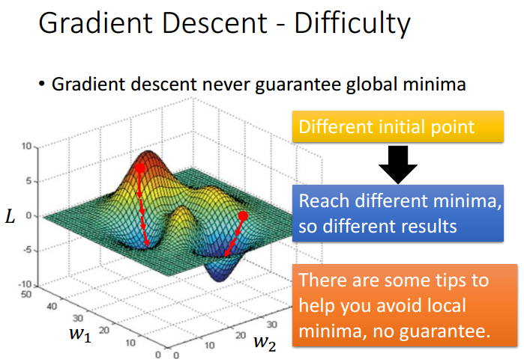
神经网络
神经网络权值系数求解

Slide 55
神经网络
神经网络权值系数求解
此致，为了求得最小的损失函数，我们找到了梯度下降算法。但是，网络那么深，结构那么复杂，如何计算梯度呢？ 答案是反向传播算法。反向传播算法不是特别的算法，就是为了更有效地计算梯度，必须跟正向传播算法结合使用。

Slide 56
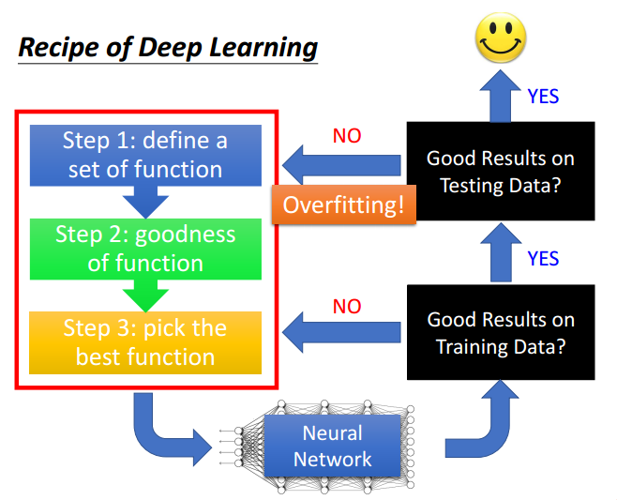
神经网络
神经网络训练
深度学习结果不好，不一定是过拟合，也可能一开始就没训练好。

Slide 57
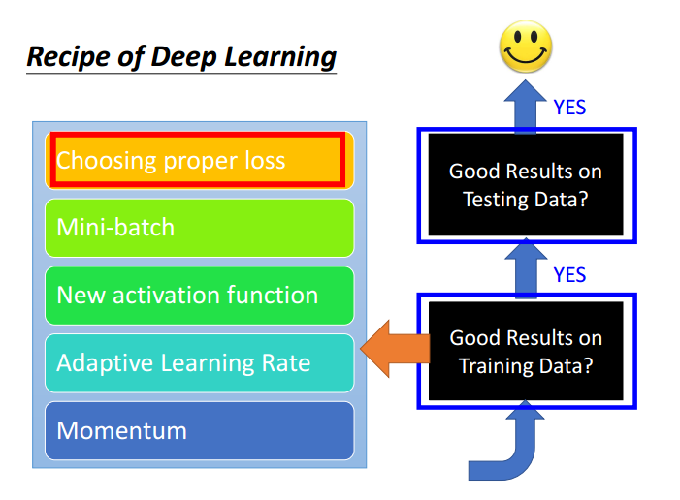
神经网络
神经网络训练-调优
不同的损失函数，得到的结果差别很大

Slide 58
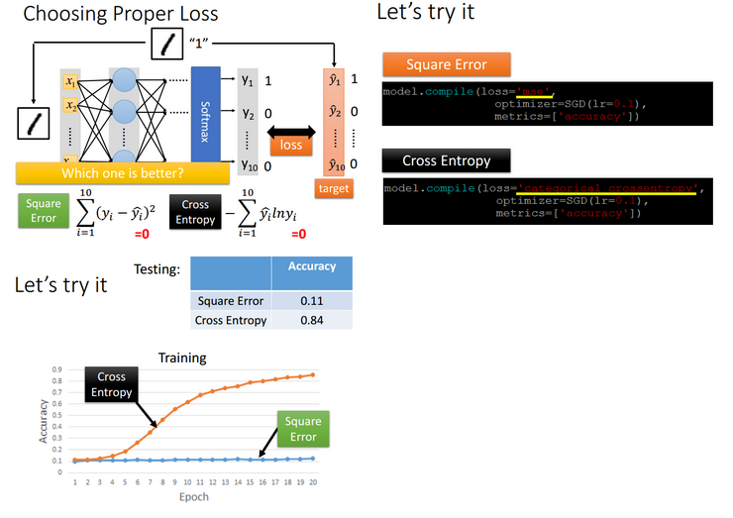
神经网络
神经网络训练-调优

Slide 59
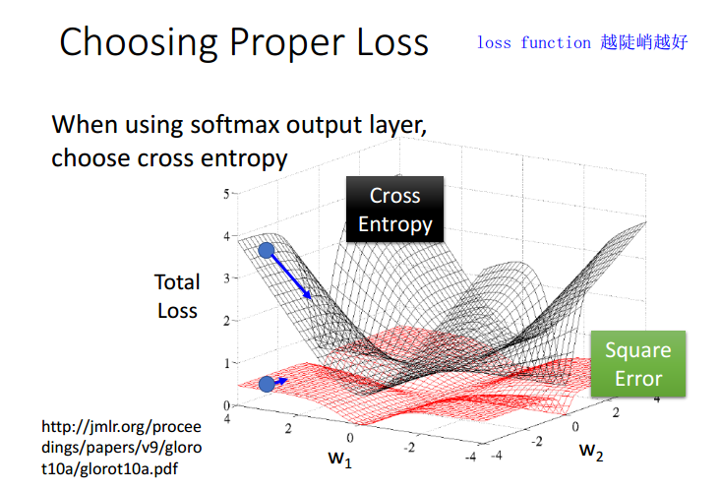
神经网络
神经网络训练-调优

Slide 60
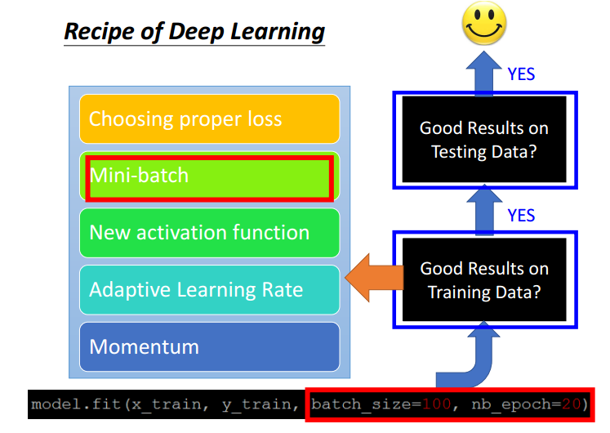
神经网络
神经网络训练-调优

Slide 61
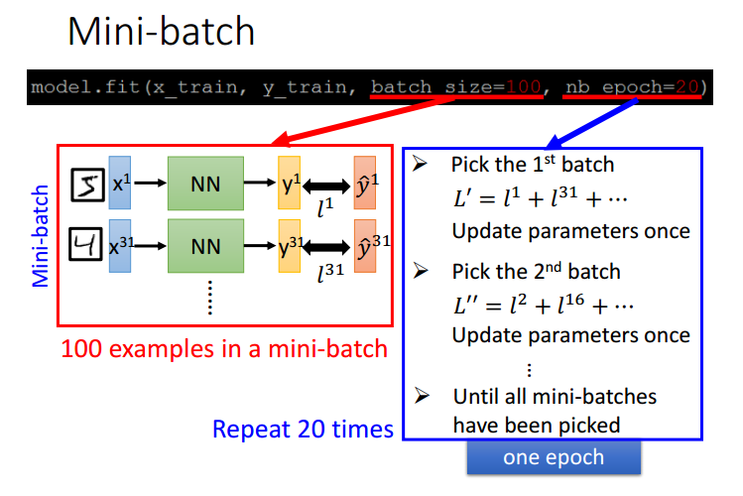
神经网络
神经网络训练-调优

Slide 62
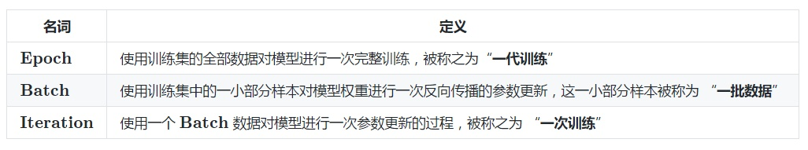
神经网络
神经网络训练-调优

Slide 63
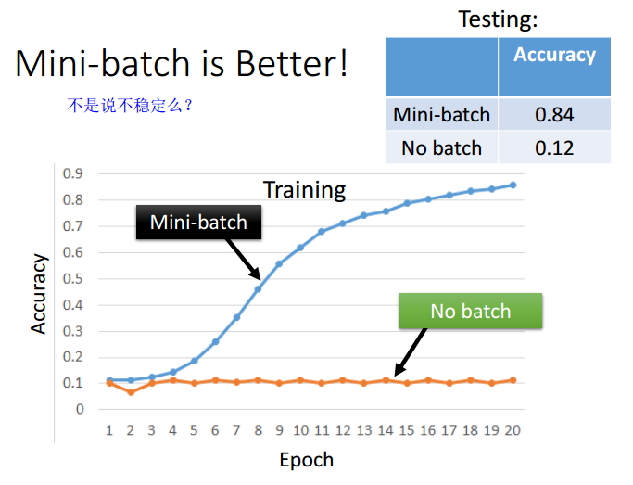
神经网络
神经网络训练-调优
mini-batch执行快，同样执行了全部样本，mini-batch得到的结果好得多。

Slide 64
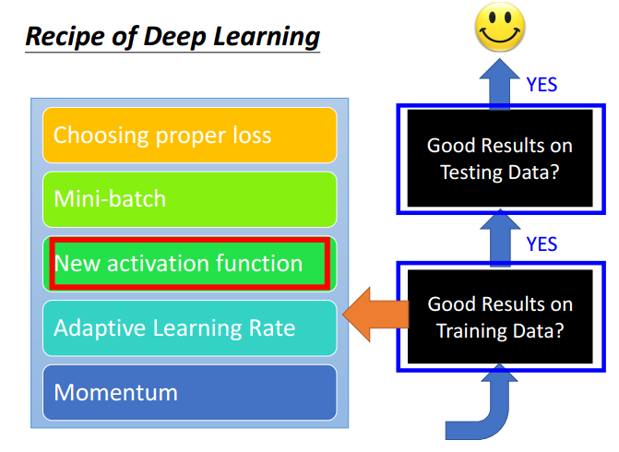
神经网络
神经网络训练-调优

Slide 65
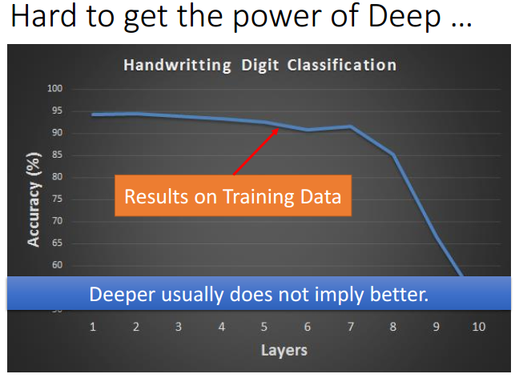
神经网络
神经网络训练-调优
深度学习模型，越深越好，但实际情况是，深度太深，参数控制不好，结果变得不好。
这个原因是梯度的消散，传到后面跟随机差不多了！！！

Slide 66
神经网络
神经网络训练-调优
f 是激活函数
（activation function）

Slide 67
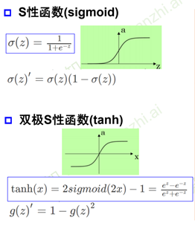
神经网络
神经网络训练-调优
这个神经元计算值域范围太大，所以，就找来了一个函数sigmoid将他的值域转换到了0到1之间，便于计算，在没有激活函数时原式相当于矩阵相乘，只能拟合线性函数，要想拟合非线性函数就需要激活函数
激活函数是sigmoid函数，取值在1和-1之间，因此每次求导都会比原来小，当层次较多时，就会导致求导结果也就是梯度接近于0。

Slide 68

神经网络
神经网络训练-调优
在实际情况中，特别是在训练深层网络时，sigmoid和tanh会在端值趋近饱和，造成训练速度减慢，故深层网络的激活函数多是采用ReLU，使用后，网络中很多的神经元不参与计算，网络变得更瘦。

Slide 69

神经网络
神经网络训练-调优

Slide 70

神经网络
神经网络训练-调优

Slide 71

神经网络
神经网络训练-调优

Slide 72


神经网络
神经网络训练-调优
有时也会利用激活函数层替代激活函数，Maxout是深度学习网络中的一层网络，就像池化层、卷积层一样等，我们可以把maxout 看成是网络的激活函数层。
(1)以前MLP的方法。我们要计算第i+1层，那个神经元的激活值的时候，传统的MLP计算公式如下。其中f就是我们所谓的激活函数，比如Sigmod、Relu、Tanh等。
(2)Maxout 的方法。如果我们设置maxout的参数k=5，maxout层就如下所示：

Slide 73

神经网络
神经网络训练-调优
相当于在每个输出神经元前面又多了一层。这一层有5个神经元，此时maxout网络的输出计算公式为：

Slide 74

神经网络
神经网络训练-调优
所以这就是为什么采用maxout的时候，参数个数成k倍增加的原因。本来我们只需要一组参数就够了，采用maxout后，就需要有k组参数。
左图就是将原来的Relu换成了Maxout结构，其中含有两个元素，即需要2组参数。

Slide 75

神经网络
神经网络训练-调优
maxout的拟合能力是非常强的，它可以拟合任意的的凸函数。最直观的解释就是任意的凸函数都可以由分段线性函数以任意精度拟合（学过高等数学应该能明白）。
每个elements（piece）都是一个线性函数，由于取了最大，所以变成了线性分段函数。

Slide 76
神经网络
神经网络训练-调优
总结：
激活函数的不同对网络影响巨大，例如Relu可以使得梯度消失问题得到缓解，Maxout有很好的拟合能力

Slide 77

神经网络
神经网络训练-调优

Slide 78

神经网络
神经网络训练-调优

Slide 79

神经网络
神经网络训练-调优

Slide 80

神经网络
神经网络训练-调优
实验表明，相比于标准梯度下降算法，Momentu（动量）算法具有更快的收敛速度。为什么呢？看下面的图，蓝线是标准梯度下降法，可以看到收敛过程中产生了一些震荡。这些震荡在纵轴方向上是均匀的，几乎可以相互抵消，也就是说如果直接沿着横轴方向迭代，收敛速度可以加快。Momentum通过对原始梯度做了一个平滑，正好将纵轴方向的梯度抹平了（红线部分），使得参数更新方向更多地沿着横轴进行，因此速度更快。

Slide 81
神经网络
神经网络训练-调优
为了获得性能良好的神经网络，网络定型过程中需要进行许多关于所用设置（超参数）的决策。超参数之一是定型周期（epoch）的数量：亦即应当完整遍历数据集多少次（一次为一个epoch）？如果epoch数量太少，网络有可能发生欠拟合（即对于定型数据的学习不够充分）；如果epoch数量太多，则有可能发生过拟合（即网络对定型数据中的“噪声”而非信号拟合）。

Slide 82

神经网络
神经网络训练-调优
从回归的角度来看待上图。假设坐标系内有一系列的点，我们希望通过一个函数来拟合出一条线，使得这条线能尽可能的贴近这些点，从而可以用这条线（也就是我们得到的模型）来表示坐标系中的点。上图中从左往右的情况依次为欠拟合，拟合的刚刚好，以及过拟合。
欠拟合：表示模型的参数过于简单（比如，你用一个一次函数的模型公式去拟合一个二次函数，出来的效果肯定是非常差的），无法很好的反应坐标系中点的分布情况。
拟合的刚刚好：这个是最理想的情况，我们所拟合出来的模型，基本上能够反应样本的分布情况，并且不会受到样本的误差的影响。
过拟合：表示我们拟合出的模型，能够非常完美的模拟样本的分布，但是，也把样本的误差等一系列因素都拟合了进去。这种情况一般会导致模型在训练集上效果很好，一旦转移到测试集，效果就会下降很多。因为模型在训练集上发生了过拟合，导致模型的泛化能力大大下降。

Slide 83

神经网络
神经网络训练-调优

Slide 84
神经网络
神经网络训练-调优
（防止过拟合）早停法旨在解决epoch数量需要手动设置的问题。它也可以被视为一种能够避免网络发生过拟合的正则化方法（与L1/L2权重衰减和丢弃法类似）。根本原因就是因为继续训练会导致测试集上的准确率下降。
将数据分为训练集和验证集每个epoch结束后（或每N个epoch后)： 在验证集上获取测试结果，随着epoch的增加，如果在验证集上发现测试误差上升，则停止训练；将停止之后的权重作为网络的最终参数。
这种做法很符合直观感受，因为精度都不再提高了，在继续训练也是无益的，只会提高训练的时间。那么该做法的一个重点便是怎样才认为验证集精度不再提高了呢？并不是说验证集精度一降下来便认为不再提高了，因为可能经过这个Epoch后，精度降低了，但是随后的Epoch又让精度又上去了，所以不能根据一两次的连续降低就判断不再提高。一般的做法是，在训练的过程中，记录到目前为止最好的验证集精度，当连续10次Epoch（或者更多次）没达到最佳精度时，则可以认为精度不再提高了。

Slide 85

神经网络
神经网络训练-调优

Slide 86
神经网络
神经网络训练-调优

Slide 87


神经网络
神经网络训练-调优
（防止过拟合）正则化方法，就是在损失函数中添加一项，来防止过拟合。添加上正则化项以后，模型的参数的数值就会变小，通常来讲，模型中的参数的数值越小，模型越趋向于简单，所以，可以通过这种方式防止过拟合。
L2正则化为：
这里的 λ是一个超参数，需要人为的指定，通过控制 λ的大小，可以控制前面的损失项和正则化项所占的比例。通过加入这个L2正则化项，会使得模型中的参数的数值趋近于0.（但不是0）
L1正则化为：
在这个公式中，我们直接用权值的绝对值来对模型进行惩罚，使得模型不要太拟合于训练集。和L2不同的是，此时的权值很可能最终会是0。当我们想要压缩模型的时候，采用L1正则化非常的合适。否则，其他情况我们通常更多的使用L2.

Slide 88
神经网络
神经网络训练-调优

Slide 89

神经网络
神经网络训练-调优
（防止过拟合） dropout，说白了就是让一些参数失效。具体我们举例说明。假设一个神经网络模型结构如下图所示：
在训练的每次循环中，我们随机的将一些参数进行隐藏，说白了就是将这些参数的值置为0。此时的网络，可能就如下图所示

Slide 90

神经网络
神经网络训练-调优
此时的网络，相比于最初的网络，就显得没有那么复杂了，从而可以减少过拟合的发生。dropout的细节是，在训练网络的过程中（检测阶段是没有dropout这个过程中，检测阶段所有神经元都参与计算），每一次的训练，都随机的选取一部分点，将这些点的值置为0。
由于在每次的训练过程中，被隐藏的点都不一样，所以，我们也可以看成dropout使得该网络从一个网络变成了多个网络的累加。因为每一次训练，都隐藏了不同的权值，相当于都是一个新的网络。通过多次训练，相当于将不同的网络进行了叠加。
一般来讲，叠加而成的组合网络，一般优于单一网络，因为组合网络能够捕捉到更多的随机因素。同样的，采用了dropout以后，网络的性能一般也比没有使用dropout的网络要好。

Slide 91
神经网络
神经网络训练-调优

Slide 92
神经网络
主要模型-自编码器（AutoEncoder）
Output Features
Feed-back /
generative /
top-down
path
Decoder
e.g.
Encoder
Feed-forward /
bottom-up path
Input (Image/ Features)

Slide 93
神经网络
主要模型-自编码器（AutoEncoder）
(Binary) Features z
Decoder filters W^{T}
Sigmoid function σ(.)
Encoder filters W
Sigmoid function σ(.)
σ(W^{T}z)
e.g.
σ(Wx)
(Binary) Input x

Slide 94

神经网络
主要模型-受限玻尔兹曼机
定义：假设有一个二部图，同层节点之间没有链接，一层是可视层，即输入数据层（v)，一层是隐藏层(h)，如果假设所有的节点都是随机二值（ 0，1值）变量节点，同时假设全概率分布p(v,h)满足Boltzmann 分布，我们称这个模型是Restricted BoltzmannMachine (RBM)。

Slide 95

神经网络
主要模型-深信度网络
Deep Belief Networks是在靠近可视层的部分使用贝叶斯信念网络（即有向图模型），而在最远离可视层的部分使用Restricted Boltzmann Machine的模型。

Slide 96

神经网络
主要模型-循环神经网络与长短记忆网络
人类并不是每时每刻都从一片空白的大脑开始他们的思考，人总是基于自己已经拥有的对先前词的理解来推断当前词的真实含义。
传统的神经网络没有考虑到时间因素，也就是其并不能记忆之前存储的内容。而RNN解决了这个问题，RNN是包含循环的网络，允许信息的持久化。
循环神经网络的基本结构如下所示：

Slide 97

神经网络
主要模型-循环神经网络与长短记忆网络
RNN被广泛的应用在语音识别、语言建模、翻译等方面。而这些应用的关键就是LSTM的使用。
长短时记忆网络（LSTM）是一种特殊的RNN模型，其特点是可以学习长期依赖的信息。LSTM可以自动记忆长期的信息而不需要特意花费很大的代价。
标准RNN结构

Slide 98


神经网络
主要模型-循环神经网络与长短记忆网络
LSTM的结构
根据上个输出和当前的输入决定是否抛弃之前的状态内容

Slide 99



神经网络
主要模型-循环神经网络与长短记忆网络
根据上个输出和当前的输入决定更新哪些属性以及新属性的内容
执行之前的决定，更新当前的状态
根据上个输出和当前的状态决定现在输出什么

Slide 100

神经网络
主要模型-卷积神经网络
卷积神经网络是深度学习网络的变形，是目前处理图像和声音最出色的算法。那么为什么不直接使用深度学习网络呢？ 答案是：不好用。因为网络的参数太多，假设只有100*100像素的RGB图像，一个隐层只有1000个神经元。那么网络的参数达到：100*100*3*1000=3*10000000的数量级。

Slide 101

神经网络
主要模型-卷积神经网络
为什么卷积神经网络（Convolutional Neural Networks,CNN）适合图像的处理。这就要说到图像本身的性质：
1. 图像的特征具有局部性。所以每个神经元只需要链接图像的一部分。
鸟嘴作为鸟的局部特征，只需要部分区域就可以进行表达，另外，不同图像中的鸟嘴虽然出现在不同的位置，但是他们可以使用同样的参数（卷积核或权值系数）对该特征进行表达。

Slide 102

神经网络
主要模型-卷积神经网络
2. 图像进行下采样之后，图像中目标的变化不大。另外，图像经过下采样之后，图像中的目标和基本性质保持不变。所以，将大图像进行下采样可以减少网络中的参数。

Slide 103

神经网络
主要模型-卷积神经网络
简单来讲，就是对传统的深度神经网络的输入层进行优化。卷积和池化交替进行，目的就是保留图像的性质并减少网络参数的个数。

Slide 104

神经网络
主要模型-卷积神经网络

Slide 105

神经网络
主要模型-卷积神经网络
什么是卷积操作？
就是传统的图像卷积，但是有两个点需要注意：卷积核是训练得到的；步长（stride）不同，得到的卷积结果不同。

Slide 106

神经网络
主要模型-卷积神经网络

Slide 107

神经网络
主要模型-卷积神经网络

Slide 108

神经网络
主要模型-卷积神经网络
出现在不同位置的同一图像特征，也可以被有效的检测到。

Slide 109

神经网络
主要模型-卷积神经网络
得到的卷积结果叫做Feature map

Slide 110

神经网络
主要模型-卷积神经网络
彩色图像是三个图层同时进行处理，含有3个feature map。

Slide 111


神经网络
主要模型-卷积神经网络
CNN的另外一个操作：池化
池化就是利用图像下采样后性质保持不变的特性对图像进行下采样，只不过是将卷积结果作为图像进行下采样。深入思考：图像变小，但是性质：边缘，嘴角等依然存在，
而他们的性质已经保存在feature map中，池化相当于选择邻域内最明显的性质作为特征。

Slide 112

神经网络
主要模型-卷积神经网络

Slide 113

神经网络
主要模型-卷积神经网络
将最终的结果作为新的图像，同时排列成一列，输入给神经网络下一层。

Slide 114

神经网络
主要模型-卷积神经网络
将经过多次卷积和池化后的图像进行向量排列，并且作为人工神经网络的输入。

Slide 115

神经网络
主要模型-卷积神经网络
1.卷积和只对图像局部进行操作，每次计算都是卷积核大小的链接个数，
而不是全连接，极大地减少了参数的个数。
2.卷积核相当于神经元的权值系数，所以每一种卷积核（鸟嘴）的权值系数相同，
所以神经网络的参数与图像的特征数量有关系，大大减少了神经网络的参数个数。

Slide 116

神经网络
主要模型-卷积神经网络
所以在CNN中，参数个数不再是输入与下一层神经元的乘积。而是仅仅表示卷积核的个数。

Slide 117

神经网络
主要模型-卷积神经网络

Slide 118
神经网络
主要模型-卷积神经网络
深度神经网络每一层都是图像的特征，从下向上不断抽象，下层是最基本、最通用的表达，到最上面的具体分类。
从空间的角度理解就是，每一层的神经元都是空间的基，该空间中的不同类别通过权值系数进行区别。从下向上，空间的维度不断缩小和具体。 训练得到的最好的网络就是：基是正交的，完备的。有时为了效率，可以是稀疏的。
从信号处理的角度理解就是，每个神经元的下层的权值都表示一个滤波器，即某个特征的模板，而下层神经元与对应权值系数的内积表示了下层神经元与模板的相似程度，就得到属于不同特征的可能性。就是下层的神经元作为上层的输入，表示将一个向量输入一个系统，就可以得到向量在这个系统所代表的空间的基上的投影，向量与哪个基（特征）更接近。

Slide 119

神经网络
卷积神经网络研究进展
https://www.cnblogs.com/hellojamest/p/12331134.html

Slide 120

神经网络
卷积神经网络研究进展

Slide 121

神经网络
常用工具

Slide 122
神经网络
常用工具
Caffe，全称Convolutional Architecture for Fast Feature Embedding，是一个兼具表达性、速度和思维模块化的深度学习框架。由伯克利人工智能研究小组和伯克利视觉和学习中心开发。虽然其内核是用C++编写的，但Caffe有Python和Matlab 相关接口。Caffe支持多种类型的深度学习架构，面向图像分类和图像分割，还支持CNN、RCNN、LSTM和全连接神经网络设计。Caffe支持基于GPU和CPU的加速计算内核库，如NVIDIA cuDNN和Intel MKL。

Slide 123
神经网络
常用工具
Theano于2008年诞生于蒙特利尔理工学院，其派生出了大量的深度学习Python软件包，最著名的包括Blocks和Keras。Theano的核心是一个数学表达式的编译器，它知道如何获取你的结构，并使之成为一个使用numpy、高效本地库的高效代码，如BLAS和本地代码(C++)在CPU或GPU上尽可能快地运行。它是为深度学习中处理大型神经网络算法所需的计算而专门设计，是这类库的首创之一(发展始于2007年)，被认为是深度学习研究和开发的行业标准。
但是开发Theano的研究人员大多去了Google参与Tensorflow的开发，所以，某种程度来讲Tensorflow就像Theano的孩子。

Slide 124
神经网络
常用工具
TensorFlow是一个基于数据流编程（dataflow programming）的符号数学系统，被广泛应用于各类机器学习（machine learning）算法的编程实现，其前身是谷歌的神经网络算法库DistBelief。
Tensorflow拥有多层级结构，可部署于各类服务器、PC终端和网页并支持GPU和TPU高性能数值计算，被广泛应用于谷歌内部的产品开发和各领域的科学研究。
TensorFlow由谷歌人工智能团队谷歌大脑（Google Brain）开发和维护，拥有包括TensorFlow Hub、TensorFlow Lite、TensorFlow Research Cloud在内的多个项目以及各类应用程序接口（Application Programming Interface, API）。自2015年11月9日起，TensorFlow依据阿帕奇授权协议（Apache 2.0 open source license）开放源代码

Slide 125
神经网络
常用工具
Keras是一个由Python编写的开源人工神经网络库，可以作为Tensorflow、Microsoft-CNTK和Theano的高阶应用程序接口，进行深度学习模型的设计、调试、评估、应用和可视化 。
Keras在代码结构上由面向对象方法编写，完全模块化并具有可扩展性，其运行机制和说明文档有将用户体验和使用难度纳入考虑，并试图简化复杂算法的实现难度 。Keras支持现代人工智能领域的主流算法，包括前馈结构和递归结构的神经网络，也可以通过封装参与构建统计学习模型 。在硬件和开发环境方面，Keras支持多操作系统下的多GPU并行计算，可以根据后台设置转化为Tensorflow、Microsoft-CNTK等系统下的组件 。
Keras的主要开发者是谷歌工程师François Chollet，此外其GitHub项目页面包含6名主要维护者和超过800名直接贡献者 。Keras在其正式版本公开后，除部分预编译模型外，按MIT许可证开放源代码

Slide 126
神经网络
常用工具
Torch是一个有大量机器学习算法支持的科学计算框架，其诞生已有十年之久，但是真正起势得益于Facebook开源了大量Torch的深度学习模块和扩展。Torch的特点在于特别灵活，但是另一个特殊之处是采用了编程语言Lua，在深度学习大部分以Python为编程语言的大环境之下，一个以Lua为编程语言的框架有着更多的劣势，这一项小众的语言增加了学习使用Torch这个框架的成本。
PyTorch的前身便是Torch，其底层和Torch框架一样，但是使用Python重新写了很多内容，不仅更加灵活，支持动态图，而且提供了Python接口。它是由Torch7团队开发，是一个以Python优先的深度学习框架，不仅能够实现强大的GPU加速，同时还支持动态神经网络，这是很多主流深度学习框架比如Tensorflow等都不支持的。
PyTorch既可以看作加入了GPU支持的numpy，同时也可以看成一个拥有自动求导功能的强大的深度神经网络。除了Facebook外，它已经被Twitter、CMU和Salesforce等机构采用。

Slide 127
神经网络的实例
神经网络
MATLAB中具体的实现步骤和结果如下：
（1）准备环境
（2）导入数据及数据预处理
（3）设置交叉验证方式
（4）训练神经网络分类器
Matlab函数：
net
C_nn =
348 12
26 14

Slide 128
作 业
1.阅读资料，了解BP神经网络、RBF神经网络，深度学习相关内容
https://blog.csdn.net/u014303046/article/details/78200010
https://www.cnblogs.com/pinking/p/9349695.html
https://blog.csdn.net/iamsongyu/article/details/83994664
https://blog.csdn.net/a493823882/article/details/83548447
https://blog.csdn.net/stdcoutzyx/article/details/41596663
https://blog.csdn.net/Julialove102123/article/details/78349821

Slide 129
内容提要
1
分类方法概要
6
判别分析
2
K-近邻
7
支持向量机
3
贝叶斯分类
8
决策树
4
神经网络
9
分类的评判
5
Logistic
10
应用实例

Slide 130



Logistic的原理
Logistic
y是一个定性的变量，比如，y=0或y=1 ，这时就不能用通常的regress函数对y进行回归，而是使用Logistic回归。Logistic方法主要应用在研究某些现象发生的概率 ，比如股票涨还是跌，公司成功或失败的概率。 Logistic回归模型的基本形式为：
该式表示当变量为 时，自变量 为1的概率。

Slide 131
Logistic的实例
Logistic
MATLAB中具体的实现步骤和结果如下：
（1）准备环境
（2）导入数据及数据预处理
（3）设置交叉验证方式
（4）训练logistic分类器
Matlab函数：
fitglm
C_glm =
345 15
20 20

Slide 132
Logistic的特点
Logistic
（1）预测值域 0-1，适合二分类问题，还可以作为某种情况发生的概率，比如股票涨跌概率，信用评分中好坏人的概率等。
（2）模型的值呈S-形曲线，符合某种特殊问题的预测，比如流行病学对危险因素与疾病风险关系的预测。
（3）不足之处是对数据和场景的适应能力有局限，不如神经网络和决策树那样的同样算法适应性那么强。

Slide 133
内容提要
1
分类方法概要
6
判别分析
2
K-近邻
7
支持向量机
3
贝叶斯分类
8
决策树
4
神经网络
9
分类的评判
5
Logistic
10
应用实例

Slide 134





判别分析的原理
判别分析
判别分析（Discriminant Analysis，简称DA）技术是根据观察或测量到的若干变量值判断研究对象如何分类的方法。具体地讲，就是已知一定数量案例的一个分组变量（grouping variable）和这些案例的一些特征变量，确定分组变量和特征变量之间的数量关系，建立判别函数（discriminant function），然后便可以利用这一数量关系对其他已知特征变量信息、但未知分组类型所属的案例进行判别分组。
判别分析的基本模型就是判别函数，它表示为分组变量与满足假设的条件的判别变量的线性函数关系，其数学形式为：
其中， 是判别函数值，又简称为判别值（discriminant score）；
为各判别变量； 为相应的判别系数（dicriminant coefficient or weight），表示各判别变量对于判别函数值的影响，其中 是常数项。

Slide 135
线性判别分析
判别分析
线性判别分析（Linear Discriminant Analysis，简称LDA）方法主要思想是，将高维的模式样本投影到最佳鉴别矢量空间，以达到抽取分类信息和压缩特征空间维数的效果，投影后，保证模式样本在新的子空间中有最大的类间距离和最小的类内距离，即模式样本在该空间中有最佳的可分离性。
LDA两个假设
（1）样本服从正态分布
（2）各类协方差相等

Slide 136
线性判别分析
判别分析
LDA与PCA的区别联系：LDA和PCA都是常用的降维技术。PCA主要从特征的协方差角度，去找到比较好的投影方式。LDA更多的是考虑标注（分类），即希望投影后不同类别间数据点的距离更大，同一类别的数据点更紧凑。
主要区别
（1）PCA无需类标（侧重于描述特征），LDA需要类标（抓住样本判别特征）。
（2）PCA降维后，可选任意维，LDA降维后，一般选择1维—c-1维选择（c为类别数）。
（3）PCA投影特征正交，LDA不一定正交。

Slide 137
判别分析的实例
判别分析
MATLAB中具体的实现步骤和结果如下：
（1）准备环境
（2）导入数据及数据预处理
（3）设置交叉验证方式
（4）训练判别分析分类器
Matlab函数：
ClassificationDiscriminant.fit
C_da =
343 17
21 19

Slide 138
判别分析的特点
判别分析
判别分析的特点是根据已掌握的、历史上每个类别的若干样本的数据信息，总结出客观事物分类的规律性，建立判别公式和判别准则。当遇到新的样本点时，只要根据总结出来的判别公式和判别准则，就能判别该样本点所属的类别。判别分析按照判别的组数来区分，可以分为两组判别分析和多组判别分析。

Slide 139
作 业
1.阅读资料，了解线性判别模型（LDA）相关内容https://www.cnblogs.com/lc1217/p/7000917.html
https://blog.csdn.net/m0_37827994/article/details/88219723

Slide 140
内容提要
1
分类方法概要
6
判别分析
2
K-近邻
7
支持向量机
3
贝叶斯分类
8
决策树
4
神经网络
9
分类的评判
5
Logistic
10
应用实例

Slide 141

SVM的基本思想
支持向量机
SVM构建了一个分割两类的超平面（这也可以扩展到多类问题）。在构建的过程中，SVM算法试图使两类之间的分割达到最大化，如下图所示。
支持向量机的基本思想：与分类器平行的两个平面，此两个平面能很好地分开两类不同的数据，且穿越两类数据区域集中的点，现在欲寻找最佳超几何分隔平面使之与两个平面间的距离最大，如此便能实现分类总误差最小。

Slide 142










理论基础
支持向量机
若存在分类超平面：
能够将样本正确地划分成两类，即相同类别的样本都落在分类超平面的同一侧，则称该样本集是线性可分的，即满足：
可知平面 和 即为该分类问题中的边界超平面。边界超平面 到原点的距离为 ；而边界超平面 到原点的距离为 。所以这两个边界超平面的距离是 。而根据SVM的基本思想，最佳超平面应该使两个边界平面的距离最大化，即最大化 ，也就是最小化其倒数，即：
为了求解这个超平面的参数，可以以最小化上式为目标，而其要满足式（SVM-a）的表达式, 而该式中的两个表达式，可以综合表达为：
为此可以得到如下目标规划问题：
(SVM-a)
以内积形式出现

Slide 143


支持向量机
理论基础
核函数
基本思路：设计核函数
绕过显式考虑特征映射、以及计算高维内积的困难
Mercer 定理：若一个对称函数所对应的核矩阵 半正定 , 则它就能作为核函数来使用
任何一个核函数，都隐式地定义了一个RKHS (Reproducing Kernel Hilbert Space, 再生核希尔伯特空间 )
“核函数选择”成为决定支持向量机性能的关键！

Slide 144






支持向量机
理论基础
核函数
可通过函数组合得到：
若
和
是核函数，则对任意正数
和任意函数
,
均为核函数

Slide 145
支持向量机的实例
支持向量机
MATLAB中具体的实现步骤和结果如下：
（1）准备环境
（2）导入数据及数据预处理
（3）设置交叉验证方式
（4）训练SVN分类器
Matlab函数：
svmtrain
C_svm =
276 84
9 31

Slide 146
支持向量机的特点
支持向量机
（1）SVM学习问题可以表示为凸优化问题，因此可以利用已知的有效算法发现目标函数的全局最小值。而其他的分类方法（如基于规则的分类器和人工神经网络）都采用一种基于贪心学习的策略来搜索假设空间，这种方法一般只能获得局部最优解。
（2）SVM通过最大化决策边界的边缘来控制模型的能力。尽管如此，用户必须提供其他参数，如使用的核函数类型，为了引入松弛变量所需的代价函数C等，当然一些SVM工具都会有默认设置，一般选择默认的设置就可以了.
（3）通过对数据中每个分类属性值引入一个亚变量，SVM可以应用于分类数据。例如，如果婚姻状况有三个值（单身，已婚，离异），可以对每一个属性值引入一个二元变量。

Slide 147
作 业
1.阅读资料，了解SVM相关内容https://blog.csdn.net/b285795298/article/details/81977271
https://zhuanlan.zhihu.com/p/31886934
https://www.leiphone.com/news/201902/hJT3qqH1k4nbEKvP.html

Slide 148
内容提要
1
分类方法概要
6
判别分析
2
K-近邻
7
支持向量机
3
贝叶斯分类
8
决策树
4
神经网络
9
分类的评判
5
Logistic
10
应用实例

Slide 149
决策树的基本概念
决策树
决策树是一种监督式的学习方法，产生一种类似流程图的树结构。决策树对数据进行处理是利用归纳算法产生分类规则和决策树，再对新数据进行预测分析。树的终端节点”叶子节点（leaf nodes）”，表示分类结果的类别（class），每个内部节点表示一个变量的测试，分枝（branch）为测试输出，代表变量的一个可能数值。为达到分类目的，变量值在数据上测试，每一条路径代表一个分类规则。
决策树是用来处理分类问题，适用目标变量属于类别型的变量，目前也已扩展到可以处理连续型变量，如CART模型。但不同的决策树算法，对于数据类型有不同的需求和限制。

Slide 150
决策树构建步骤
决策树
决策树构建的基本思想：从根节点开始，利用多个属性，逐个进行决策树分支，一个属性如果不能得出结论，则换一个属性直到能够判断为止。
主要步骤：
（1）所有数据看成一个结点，进入步骤（2）；
（2）从所有数据特征中选一个数据特征对结点进行分割，进入步骤（3）；
（3）生成子结点，再对子结点判断，满足停止条件则进入（4），否则进入步骤（2）；
（4）设置该结点为孩子结点，输出结果为该结点数量占比最大的类别。

Slide 151

决策树构建步骤
决策树
例：
决策树构建过程主要问题：
（1）数据如何分割
（2）如何选择分割属性
（3）什么时候停止分割

Slide 152

决策树
决策树构建步骤
有时需要对决策树进行优化：
（1）剪枝（预剪枝，后剪枝）
（2）组合树
目标：把过于细分的叶子结点去掉

Slide 153
决策树构建
决策树
决策树的算法基本上是一种贪心算法，是由上至下的逐次搜索方式，渐次产生决策树模型结构。
常用算法有：（1）ID3算法
（2）C4.5算法
（3）C5.0算法
（4）CART算法

Slide 154
决策树简史
决策树
• 第一个决策树算法：CLS (Concept Learning System)
[1966]
• 使决策树受到关注、成为机器学习主流技术的算法：ID3 [1979]
• 最常用的决策树算法：C4.5 [1993]
• 可以用于回归任务的决策树算法：CART (Classification and Regression Tree)
[1984]
• 基于决策树的最强大算法：RF (Random Forest)
[2001]

Slide 155
决策树
决策树简史-CLS
CLS（Concept Learning System）算法
CLS算法是早期的决策树学习算法。它是许多决策树学习算法的基础。
CLS基本思想
从一棵空决策树开始，选择某一属性（分类属性）作为测试属性。该测试属性对应决策树中的决策结点。根据该属性的值的不同，可将训练样本分成相应的子集，如果该子集为空，或该子集中的样本属于同一个类，则该子集为叶结点，否则该子集对应于决策树的内部结点，即测试结点，需要选择一个新的分类属性对该子集进行划分，直到所有的子集都为空或者属于同一类。

Slide 156
决策树
决策树简史-ID3
ID3算法主要针对属性选择问题。是决策树学习方法中最
具影响和最为典型的算法。
该方法使用信息增益度选择测试属性。
当获取信息时，将不确定的内容转为确定的内容，因此信息伴着不确定性。
从直觉上讲，小概率事件比大概率事件包含的信息量大。
如果某件事情是“百年一见”则肯定比“习以为常”的事件包含的信息量大。
如何度量信息量的大小？

Slide 157
决策树
决策树简史-ID3
ID3 决策树建立算法
1 决定分类属性；
2 对目前的数据表，建立一个节点N
3 如果数据库中的数据都属于同一个类，N就是树叶，在树叶上标出所属的类
4 如果数据表中没有其他属性可以考虑，则N也是树叶，按照少数服从多数的原则在树叶上标出所属类别
5 否则，根据信息增益值选出一个最佳属性作为节点N的测试属性
6 节点属性选定后，对于该属性中的每个值：
从N生成一个分支，并将数据表中与该分支有关的数据收集形成分支节点的数据表，在表中删除节点属性那一栏
如果分支数据表非空，则运用以上算法从该节点建立子树。

Slide 158


决策树
决策树简史-C4.5

Slide 159




决策树
决策树简史-CART

Slide 160



决策树
决策树简史-CART

Slide 161
决策树的实例
决策树
MATLAB中具体的实现步骤和结果如下：
（1）准备环境
（2）导入数据及数据预处理
（3）设置交叉验证方式
（4）训练决策树分类器
Matlab函数：
ClassificationTree.fit
C_t =
326 34
19 21

Slide 162
决策树的特点
决策树
决策树最为显著的优点在于，利用它来解释一个受训模型是非常容易的，而且算法将最为重要的判断因素都很好地安排在了靠近树根部位置。这意味着，决策树不仅对分类很有价值，而且对决策过程的解释也很有帮助。像贝叶斯分类器一样，可以通过观察内部结构来理解它的工作方式，同时这也有助于在分类过程之外进一步作出其他的决策。
因为决策树要寻找能够使信息增益达到最大化的分界线，因此它也可以接受数值型数据作为输入。能够同时处理分类数据和数值数据，对于许多问题的处理都是很有帮助的——这些问题往往是传统的统计方法（比如回归）所难以应对的。另一方面，决策树并不擅长于对数值结果进行预测。一颗回归树可以将数据拆分成一系列具有最小方差的均值，但是如果数据非常复杂，则树就会变得非常庞大，以至于我们无法借此来作出准确的决策。
与贝叶斯决策相比，决策树的主要优点是它能够很容易地处理变量之间的相互影响。一个用决策树构建的垃圾邮件过滤器可以很容易的判断出： “onlie” 和 “pharmacy” 在分开时并不代表垃圾信息，但当它们组合在一起时则为垃圾信息。

Slide 163
作 业
1.阅读资料，了解决策树相关内容
https://www.jianshu.com/p/d0a6fabd796c
https://www.cnblogs.com/yonghao/p/5061873.html
https://zhuanlan.zhihu.com/p/30059442
https://blog.csdn.net/am290333566/article/details/81187562

Slide 164
内容提要
1
分类方法概要
6
判别分析
2
K-近邻
7
支持向量机
3
贝叶斯分类
8
决策树
4
神经网络
9
分类的评判
5
Logistic
10
应用实例

Slide 165









正确率
分类的评判
 |  | 预测的类
 |  | 类1 | 类0
实际的类 | 类1 | TP | FN
 | 类0 | FP | TN
正确率 =
错误率 =
灵敏性 =
特效性 =
精度 =
上图为比较各分类算法的特效性（又称为真负率）得到的评估图。
错正率 =
负元正确率 =
正元正确率 =

Slide 166

ROC曲线
分类的评判
上图是各分类模型所对应的ROC曲线图，其横轴是假正率，其纵轴是真正率，该图同时显示了一条对角线。ROC曲线离对角线越近，模型的准确率就越低。图中最上面的曲线所代表的神经网络模型（Neural）的准确率就要高于其下面的曲线所代表的逻辑回归模型（Reg）的准确率。

Slide 167
内容提要
1
分类方法概要
6
判别分析
2
K-近邻
7
支持向量机
3
贝叶斯分类
8
决策树
4
神经网络
9
分类的评判
5
Logistic
10
应用实例

Slide 168
案例背景
应用实例
SID | X1 | X2 | X3 | X4 | X5 | X6 | X7 | X8 | Y
938 | 0 | 0.664186 | 0.568177 | 0.676557 | 0.807005 | 0.822039 | 0.159019 | 0.100741 | 1
955 | 0.369022 | 0.373625 | 0.444087 | 0.509025 | 0.594756 | 0.599438 | 0.287933 | 0.256512 | 1
957 | 1 | 1 | 1 | 1 | 0.841517 | 0.60381 | 0.549302 | 0.878456 | 1
957 | 0.719588 | 1 | 0.568177 | 0.676557 | 0.316724 | 0.630255 | 0.335306 | 0.631347 | 1
957 | 0.875241 | 1 | 0.568177 | 0.676557 | 0.620273 | 0.669086 | 0.453491 | 0.535071 | 1
973 | 0.7066 | 0.585696 | 1 | 1 | 0.681068 | 0.879814 | 0.353326 | 0.461259 | 1
977 | 0.093164 | 0.671944 | 0.302117 | 0.173961 | 0.237053 | 0.192934 | 0.128049 | 0.063319 | 1
1 | 0.203524 | 0.319353 | 0.361291 | 0.341493 | 0.073104 | 0.390368 | 0.456691 | 0.272403 | -1
1 | 0.30148 | 0.336599 | 0.302117 | 0.173961 | 0.315328 | 0.452827 | 0.649412 | 0.502396 | -1
1 | 0.331083 | 0.35282 | 0.302117 | 0.173961 | 0.755897 | 0.480425 | 0.778511 | 0.611119 | -1
1 | 0.287717 | 0.298582 | 0.302117 | 0.173961 | 0.610018 | 0.368464 | 0.680474 | 0.606938 | -1
1 | 0.362609 | 0.197105 | 0.361291 | 0.341493 | 0.185195 | 0.112184 | 0.680197 | 0.644573 | -1
1 | 0.522551 | 0.229589 | 0.444087 | 0.509025 | 0.15945 | 0.181541 | 0.85895 | 0.751893 | -1
1 | 0.465448 | 0.315421 | 0.361291 | 0.341493 | 0.214698 | 0.217401 | 0.85895 | 0.751893 | -1
1 | 0.430687 | 0.373518 | 0.361291 | 0.341493 | 0.34743 | 0.389612 | 0.914562 | 0.804285 | -1
训练样本 =
SID | X1 | X2 | X3 | X4 | X5 | X6 | X7 | X8
1 | 0.370518 | 0.228827 | 0.417467 | 0.456905 | 0.65828 | 0.269891 | 0.61134 | 0.440261
2 | 0.410009 | 0.223225 | 0.302097 | 0.244671 | 0.521301 | 0.531944 | 0.553721 | 0.322291
4 | 0.773221 | 0.372947 | 1 | 1 | 0.930767 | 0.894786 | 0.7914 | 0.487435
5 | 0.437815 | 0.38571 | 0.590378 | 0.669138 | 0.553453 | 0.458256 | 0.539316 | 0.331551
6 | 0.104282 | 0.140815 | 0.417467 | 0.456905 | 0.60773 | 0.358791 | 0.246194 | 0.248542
7 | 0.811114 | 0.462535 | 0.590378 | 0.669138 | 0.891488 | 0.814734 | 0.7914 | 0.771868
8 | 0.30237 | 0.353455 | 0.417467 | 0.456905 | 0.33083 | 0 | 0.060928 | 0.183124
9 | 0.746101 | 0.553203 | 0.590378 | 0.669138 | 0.503008 | 0.57995 | 0.7914 | 0.658269
10 | 0.391251 | 0.53078 | 0.417467 | 0.456905 | 0.308306 | 0.47891 | 0.703464 | 0.706443
预测样本 =
SID表示股票的编号，X1-X8为8个指标，Y则为股票的涨跌状态

Slide 169

实现方法
应用实例
选择决策树作为股票的分类器，在训练分类器后，程序可以显示该分类器的具体决策树结构图，如上图所示。通过该图，也可以看出，在这个问题中，哪些变量在哪些层次发生了作用，根据分类的依据，可以看出好股票的的指标具有哪些特点，这对于股票的技术分析师非常有帮助的。

